Slide 1
§4 线性方程组的解的
★齐次线性方程组的解向量、基础解系
★非齐次线性方程组的通解结构
下页
关闭

Slide 2
我们已经介绍了用矩阵的初等变换解线性方程组的方法，并建立了两个重要定理，即
(1) n 个未知量的齐次线性方程组AX = 0 有非零解的充分必要条件是R(A) < n 。
(2) n 个未知量的非齐次线性方程组AX = b 有解的充分必要条件是R(A) = R(B), 且当R(A) = R(B) = n 时方程组有唯一解，当R(A) = R(B) < n 时方程组有无限多个解。
上页
下页
返回

Slide 3
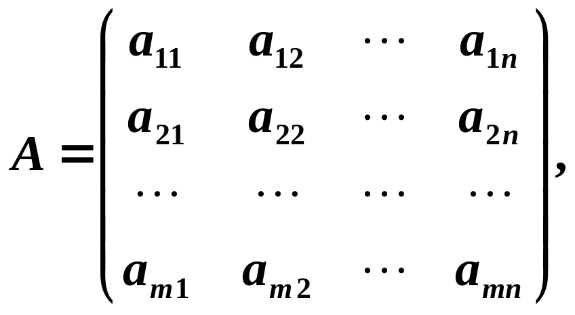
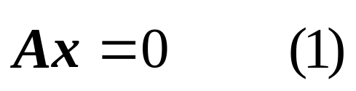
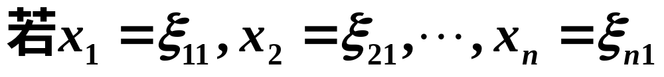
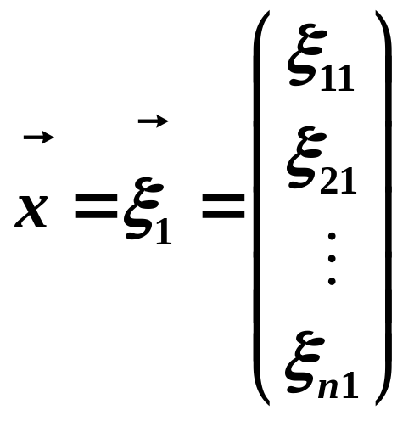
下面用向量组线性相关性的理论来讨论线性方程组的解。
设有齐次线性方程组
为(1) 的解，则
称为方程组(1) 的解向量.
上页
下页
返回

Slide 4
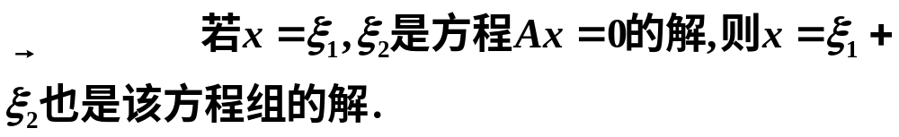
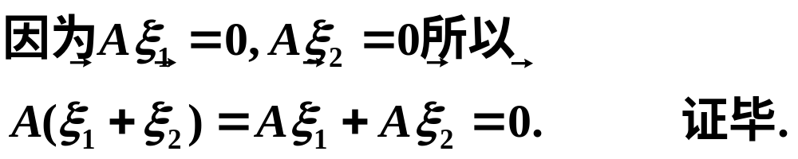
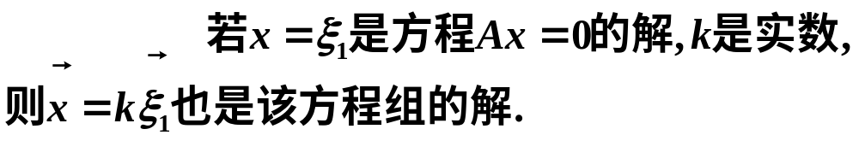

解向量的性质
性质1
证明
性质2
证明
上页
下页
返回

Slide 5
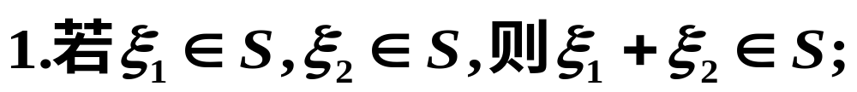
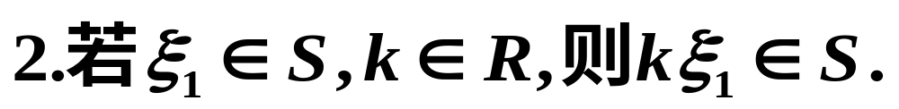
用 S 表示方程组(1)的全体解向量所组成的集合，即有：
即 S 对于向量的线性运算是封闭的，所以集合 S 是一个向量空间。称为方程组（1）的解空间。
上页
下页
返回

Slide 6
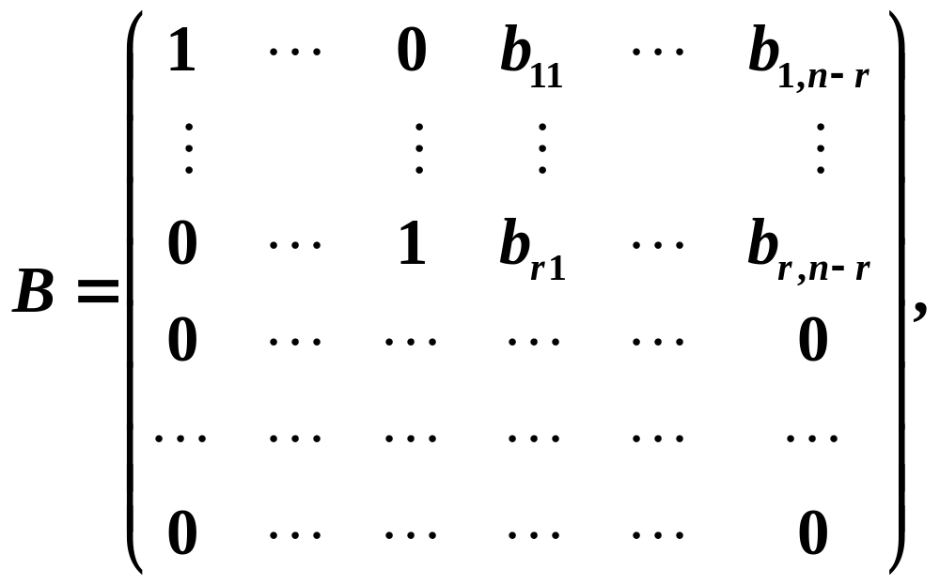
求解空间的一个基
设系数矩阵 A 的秩为 r ，不妨设 A 的前 r 个列向量线性无关，于是 A 的行最简形是：
上页
下页
返回

Slide 7
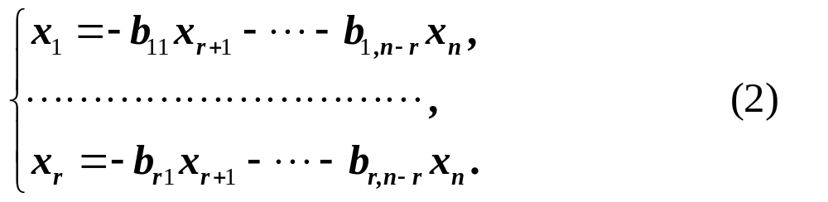
与 B 对应的方程组是：
由于A 与B 的行向量等价，故方程组(1) 与方程组(2) 同解。
在方程组(2) 中，任给 x_{r+1}, …,x_{n} 一组值，即唯一确定 x₁, x₂, …, x_{r} 的值，就得(2) 的一个解，也就是(1) 的解。
上页
下页
返回

Slide 8
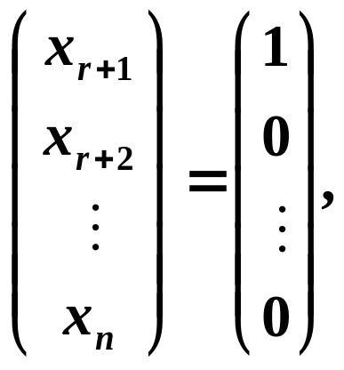
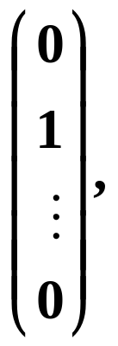
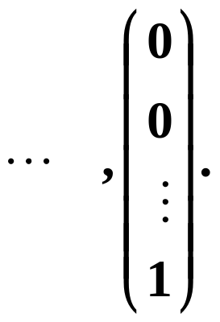
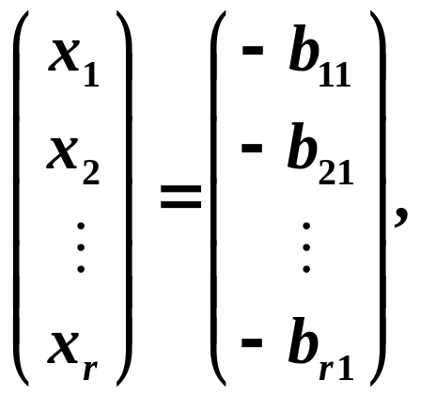
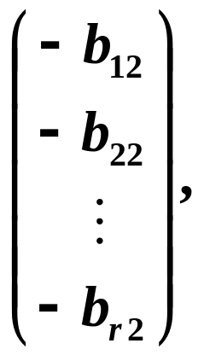
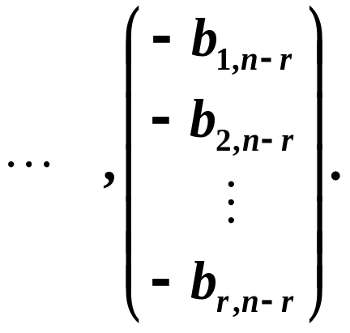
令x_{r +1}, … ,x_{n} 取下列 n －r 组数：
由(2) 依次可得：
从而求得(3) ，也就是(1) 的 n－r 个解：
上页
下页
返回

Slide 9
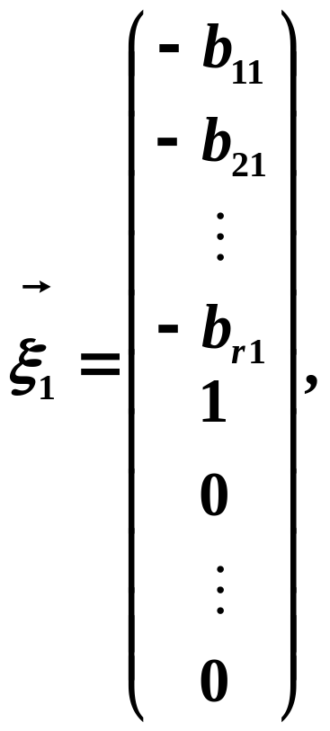
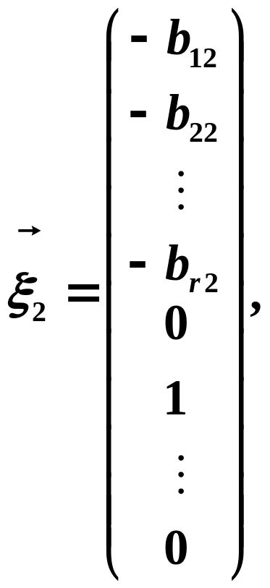
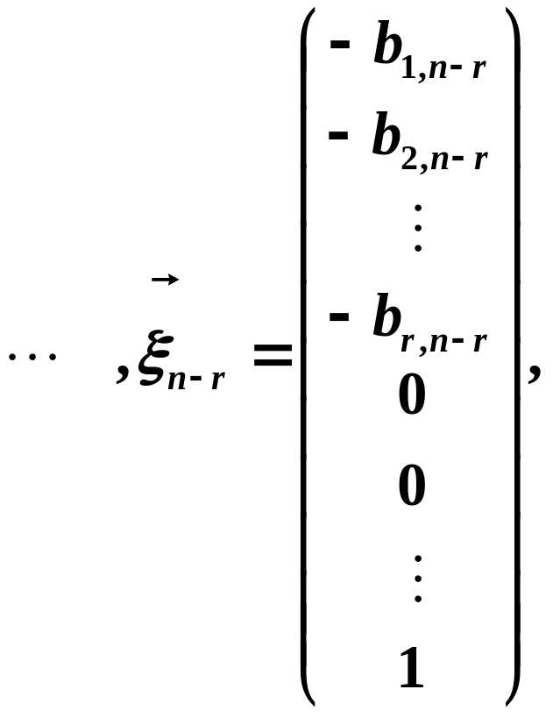
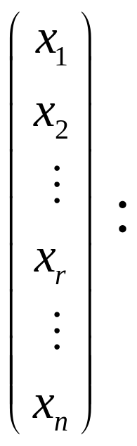
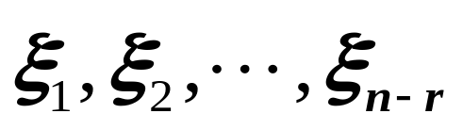
下面证明
就是解空间的一组基。
上页
下页
返回

Slide 10
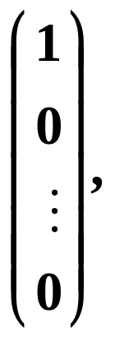
首先, 由于(x_{r +1} , x_{r +2} , … , x_{n} )^{T} 所取的 n－ r 个 n－r 维向量
线性无关，
所以在每个向量前面添加 r 个分量而得到的 n－ r
上页
下页
返回

Slide 11
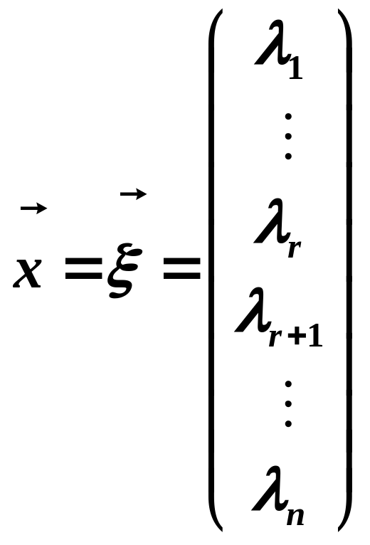

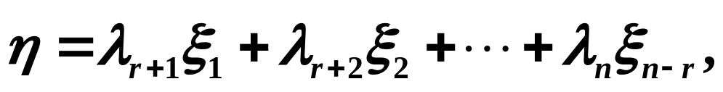
其次，证明(1) 的任一解
为此作向量
上页
下页
返回

Slide 12
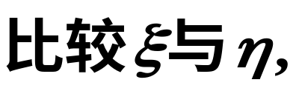
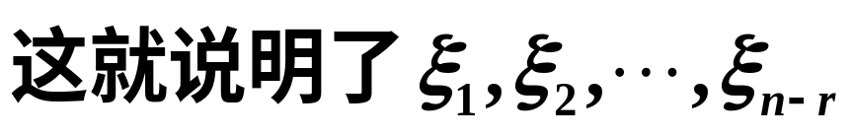
知它们的后面 n － r 个分量对应相等，
由于它们都满足方程组(3) ，从而知它们前面 r 个分量也对应相等，
就是解空间 S 的一组基。
根据以上的证明，即得：
定理6 n 元齐次线性方程组A_{m×n} x = 0 的全体解所构成的集合S 是一个向量空间。当系数矩阵的秩R(A) = r 时，解空间S 的维数为 n － r 。
上页
下页
返回

Slide 13
前面的证明过程还提供了一种求解空间的基的方法。当然，求基的方法很多，而解空间的基也不是唯一的。
例如，(x_{r +1}, …, x_{n} )可任取 n－ r 个线性无关的n－ r 维向量，由此即可相应地求得解空间的一个基。
解空间S 的基又称为方程组(1) 的基础解系。
结论:
当R(A) = n 时，方程组 (1) 只有零解，因而没有基础解系。
当R(A) < n 时，方程组(1) 必有一个含n－ r 个向量的基础解系。
上页
下页
返回

Slide 14
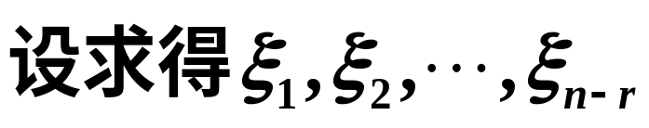
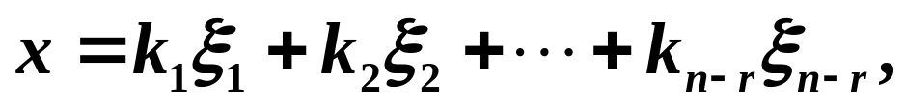
为方程组(1) 的一个基础
解系，则(1) 的解可表示为
其中k₁, k₂, …, k_{n－r} 为任意实数。
上式称为方程组(1) 的通解。
解空间可表示为
下面举一例。
上页
下页
返回

Slide 15
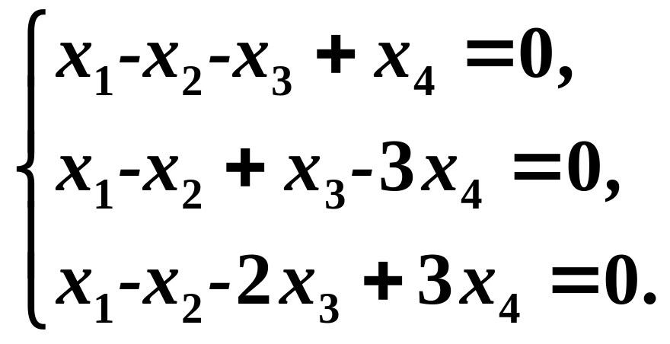
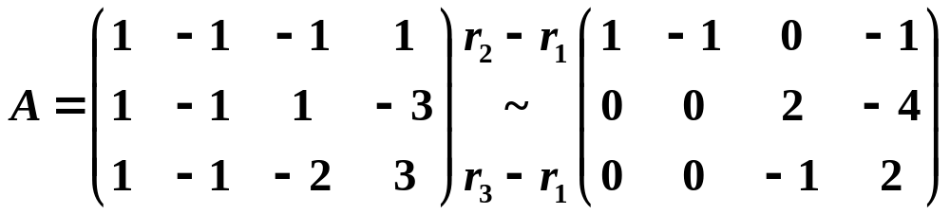
Ex.4
求齐次线性方程组
的基础解系与通解。
解 对系数矩阵A 作初等行变换，变为行最简形矩阵，有
上页
下页
返回

Slide 16
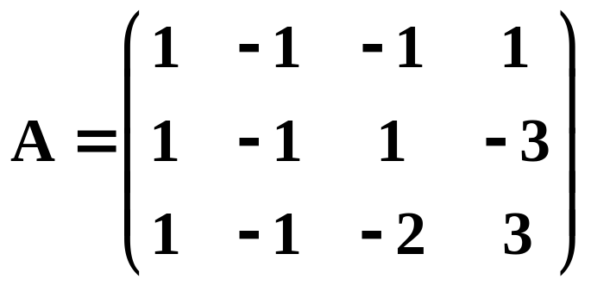
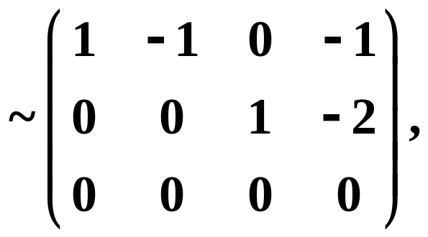
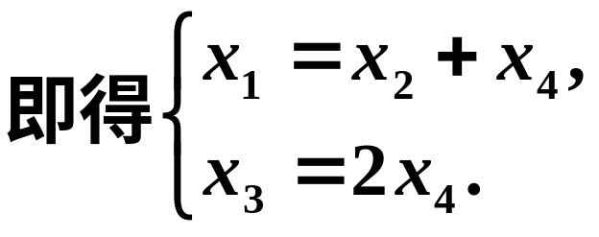
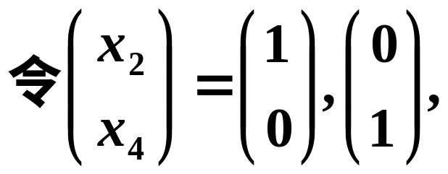
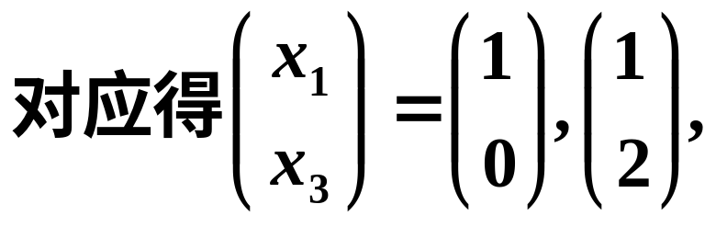
上页
下页
返回

Slide 17
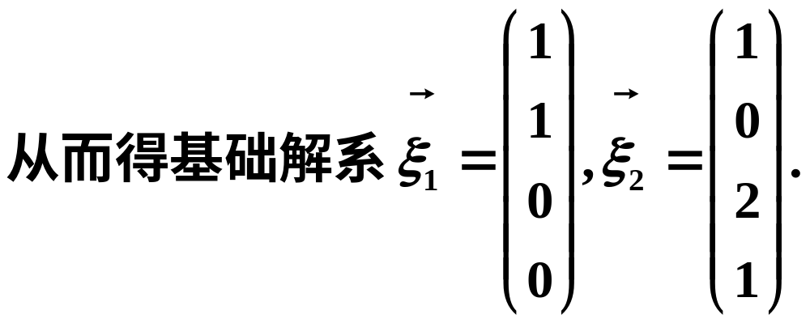
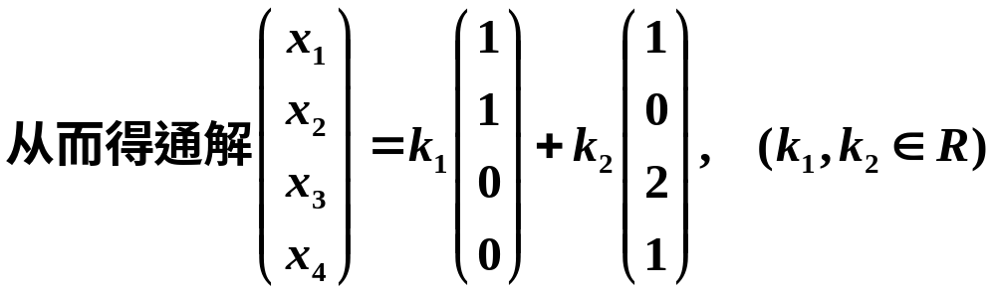
上页
下页
返回

Slide 18
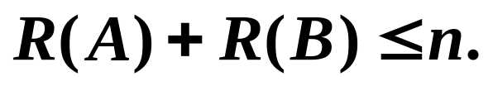
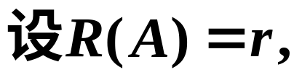
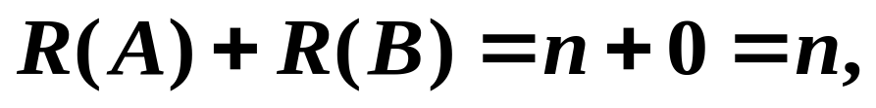
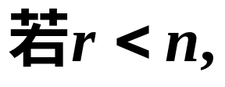
例13
设A，B 都是 n 阶矩阵，且AB = 0, 证明
证
若 r =n，
则A 可逆，
于是得
B = 0，R(B) = 0,
此时
等号成立。
则方程组AX = 0 的解空间的维数为 n－ r 。
因AB = 0 ，从而得B 的列向量组的最大无关组所含的向量的个数至多为 n－ r ，
所以R(B) ≤n－ r , 因此得
上页
下页
返回

Slide 19
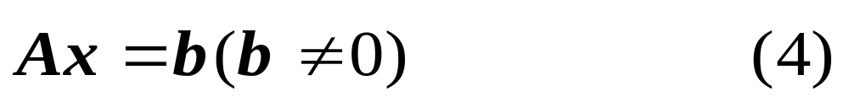
下面讨论非齐次线性方程组。
设有非齐次线性方程组
下面讨论其解向量的性质。
上页
下页
返回

Slide 20
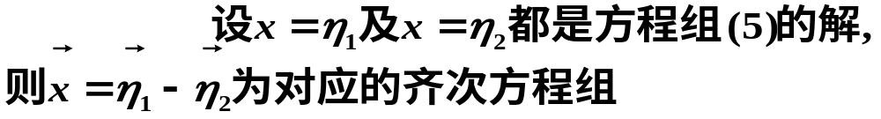
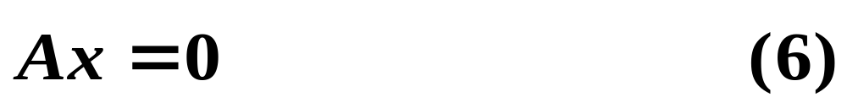
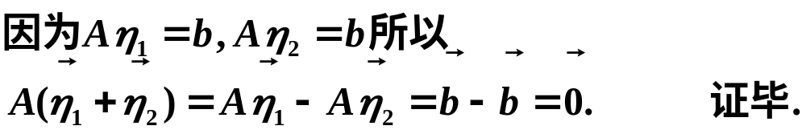
性质3
的解。
证明
上页
下页
返回

Slide 21
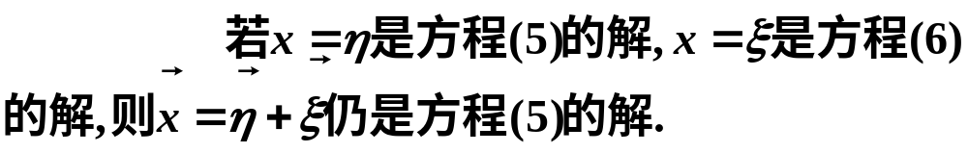
性质4
证明
上页
下页
返回

Slide 22
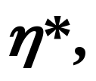

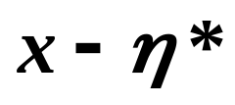
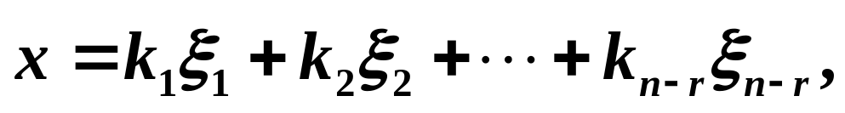


由性质3可知，若求得(5) 的一个解
设
为(5)的
任一解,则
为方程(6) 的解，
若方程(6) 的通解为
则方程(5) 的任一解总可表示为
易见上式为方程组(5) 的通解
是方程组(6) 的基础解系。
上页
下页
返回

Slide 23


Slide 24


Slide 25


Slide 26











例14
例15
证
上页
下页
返回

Slide 27



Slide 28



Slide 29



Slide 30



